Slide 1
Neo4j图数据库
———大数据时代的新利器

Slide 2
图数据库介绍
图数据库（Graph Database）是基于图论实现的一种新型的NoSQL数据库。它的数据存储结构和数据的查询方式都是以图论为基础的。图论中图的基本元素为节点和边，在图数据库中对应的就是节点和关系。
在图数据库中，数据与数据之间的关系通过节点和关系构成一个图结构并在此结构上实现数据库的所有特性，如对图数据库对象进行创建、读取、更新、删除等操作的能力，还有处理事务的能力和高可用性等。

Slide 3
图数据库历史
在20世纪60年代中期，Navicational数据库出现，它被认为是图数据库的雏形，这种数据库可以以树状结构的形式存储和组织数据。IBM的IMS也是此类数据库的典型代表。
在20世纪60年代后期，数据库以网络模型的存储与组织形式逐渐衍生出图数据库的概念。1969年，CODASYL为COBOL（一种数据处理领域最为广泛的程序设计语言）定义了网络数据库语言。
20世纪90年代初，为了在网站应用中加速索引网页的性能，图数据库有了较大的改进。
在2005年前后，商业化的具有ACID特性的数据库出现了，如Neo4j、Oracle Spatial、GraphDB等。
随着社交应用的普及，社交应用处理复杂网状关系的需求与图数据库的特性自然而然的相互结合了，各种图数据库成为较受欢迎的社交网络数据分析解决方案。

Slide 4
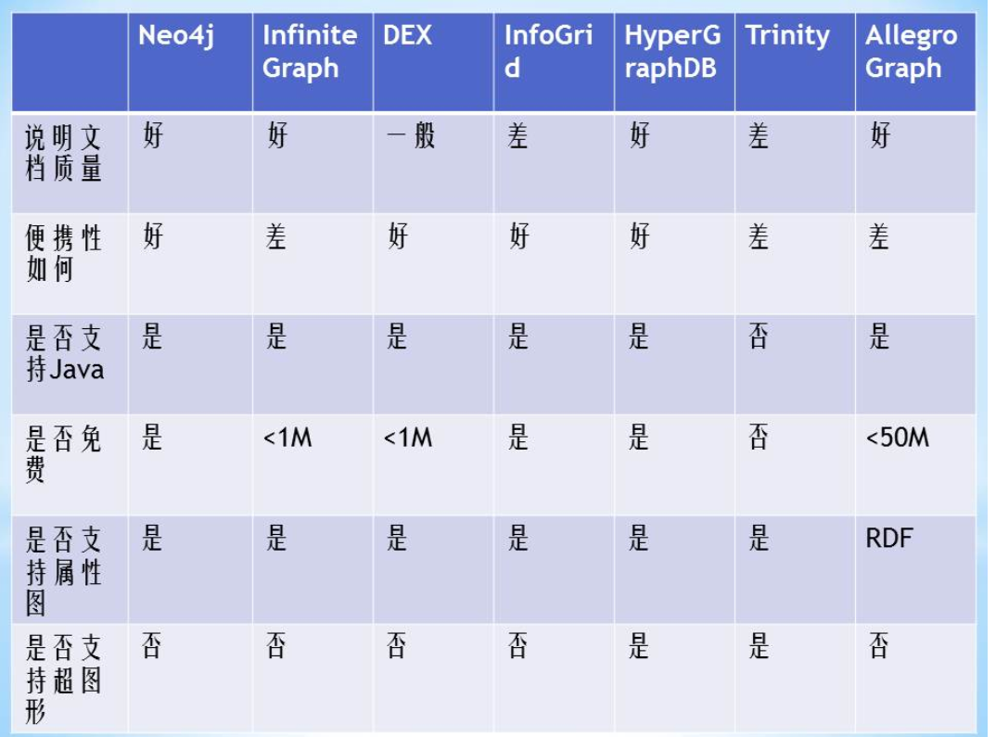
市面流行图数据库对比

Slide 5
图数据库与关系数据库的对比
在关系数据库中，通过外键约束来实现两个表或多个表之间的某些记录相互引用关系。外键约束是关系数据库中实现表之间相互引用的必不可少的策略，关系数据库通过外键在主表中寻找匹配的主键记录来进行搜索、匹配计算操作，因为这种操作是“计算密集型的”，也是“内存密集型的”，并且操作次数将是表中记录的指数级别，所以它需要消耗大量的系统资源。如果使用多对多关系，则必须要再添加一个中间表，用来保存两个参与表的外键对应关系，进一步增加了连接操作的成本。
图数据库不需要主键、外键，也不需要中间表，只保留必要的属性即可，各个节点直接通过关系指向来表达节点之间的复杂关系。使用图数据库可以更加简洁、明确地描述数据间的复杂关系。

Slide 6
图数据库与其他NOSQL数据库的对比
目前大部分NoSQL类数据库的数据存储形式都是基于集合的，数据按照集合被划分开，比如文档数据库中的文档。NoSQL数据库的数据存储在不连贯的集合中，这使得数据之间的相互连接、建立关系变得困难。要实现类似关系数据库的外键功能，通常会将某个数据集合直接嵌入到另一个数据集合中来实现两者之间的从属关系，明显要付出很大的存储开销。
键值存储数据库按照键值形式进行组织、索引和存储，它适合不涉及过多数据关系的应用。如果将这些键值对相互关联，就能得到一个图结构表达数据之间的复杂关系。
文档存储的层次化结构可容纳许多无模式的数据，可以轻松将数据存储为树状结构，但只能表达从上到下的从属关系。在树状存储结构中会出现多次被嵌入的冗余数据，这增加了更新数据的困难，同时也难以确保数据的一致性。如果将冗余数据去掉，用图结构将存在的相互关系的数据相关联，就能解决数据冗余问题，让数据间关系变得更为直观。

Slide 7
Neo4j概述
Neo4j是一个面向网络的数据库、基于磁盘的、具备完全的事务特性的JAVA持久化引擎，但是它将结构化数据存储在网络上而不是表中。网络（从数学角度叫做图）是一个灵活的数据结构，可以应用更加敏捷和快速的开发模式。
Neo4j基本特点：
NEO4J是一个开源的图数据库
完全兼容ACID，即：原子性、一致性、隔离性、持久性
支持数十亿个节点
用于存储复杂的数据，可以减少建立中间表来维持关系
两种部署方式：嵌入式和服务器式

Slide 8
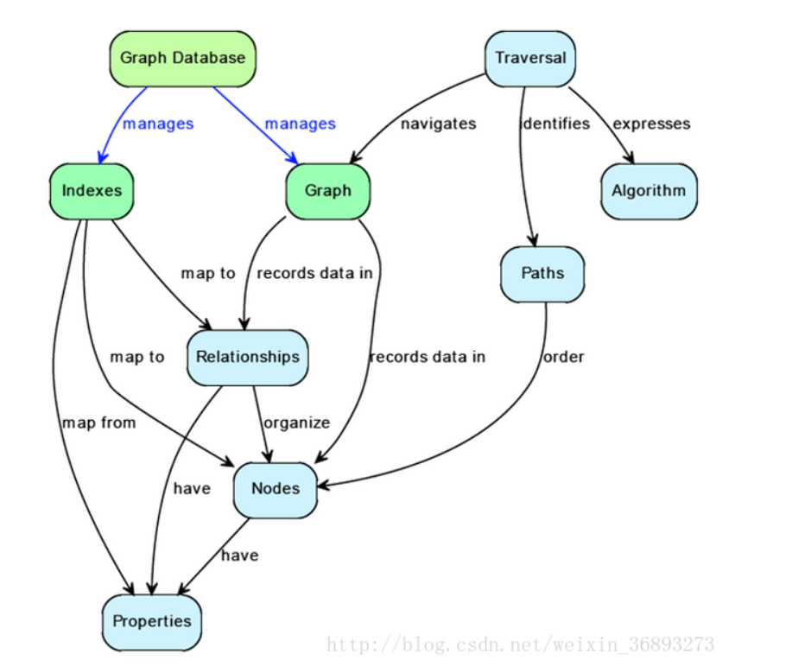
Neo4j基本概念
node : 节点
relationships : 关系，也就是图中的边，注意是有向边
properties : 属性，针对node/relationship都可以设置property
traversal : 图遍历工具
indexes : 索引

Slide 9
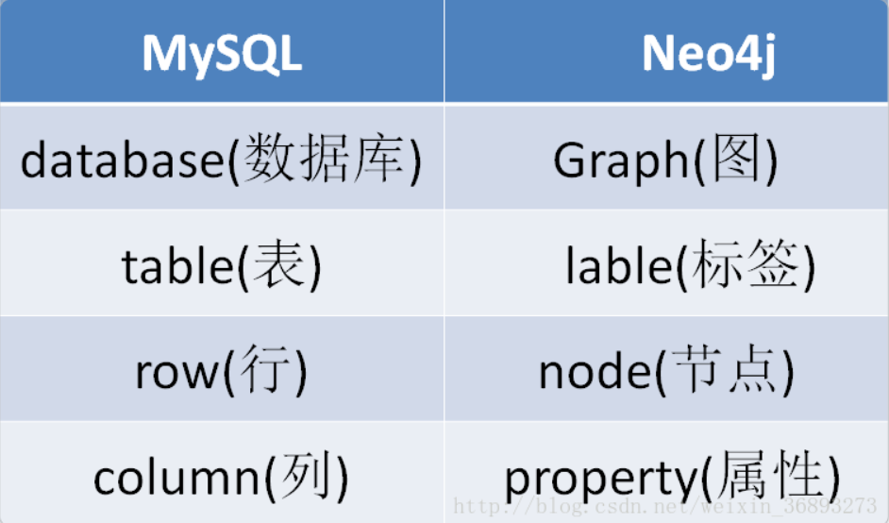
Neo4j与Mysql

Slide 10
Neo4j之Cypher
Cypher是一种声明式图数据库查询语言，它具有丰富的表现力，能高效地查询和更新图数据，其功能十分强大，即便是非常复杂的数据库查询也能用Cypher简要地表达出来。
Cypher查询语言设计很人性化，既适合开发人员，也适合专业的运营人员。作为一个声明式查询语言，Cypher专注于清晰地表达从图中检索什么，而不是怎么去检索。
Cypher借鉴了SQL语言的结构——查询可由各种各样是语句组合。语句被链接在一起，相互之间传递中间结果集。查询语言由多种不同的语句构成，常见的有MATCH，WHERE，RETURN。

Slide 11
BASIC SYNTAX
MATCH (n) RETURN n;
语句开头声明（也可写成CREATE）
n表示数据库中所有节点
后接期待返回的结果
返回图中所有节点

Slide 12
BASIC SYNTAX
如果节点拥有不同的类型(type)，那么用标签(Label)加以区分：( 节点:标签 )
MATCH (n:Product) RETURN n;
一个节点允许拥有多个标签：
MATCH (n:Product:Promoted) RETURN n;

Slide 13
BASIC SYNTAX——NODES
节点用括号 ( ) 表示，节点的别名为自定义。
标识符：包含下划线和英文字母，必须以字母开头并且区分大小写；
也可以包含空格，但是名字必须以后引号括起来，例如：`this has a space`
使用标签Label：可以写成 (n:Person)，其中Person是标签，n是标识符。
大多数情况下，想返回多种类型的节点，可以用更具体的标识符： (people:Person)

Slide 14
BASIC SYNTAX——RELATIONSHIPS
关系用箭头表示(a)- ->(b)，箭头带有方向。
(j:Kerbal {name: "Jeb"})-[r:KNOWS]->(b:Kerbal {name: "Bill"})
关系标识符
类型

Slide 15
BASIC SYNTAX——PROPERTIES
属性用大括号{ }表示，大多数情况下写在节点内。
属性不能单独使用，需要和节点(Node)或者关系(relationship)一起使用。
属性值类型可以为：数字、字符串、布尔值和数组。
每一个属性对应一个属性值类型。
(n:People {name: “Chris”})

Slide 16
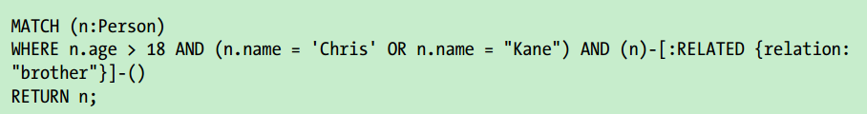



QUERY
查询
增加
删除
路径

Slide 17
Spring Data Neo4j
Spring Data Neo4j 是SpringSource的一个项目，旨在为nosql数据库提供spring的编程模型以及便捷性。spring data支持各种nosql数据库，如redis、riak以及mongodb等等。它还为hadoop等mapreduce实现提供了一个抽象层。spring data neo4j起步于2010年，你可以在neo4j网站上找到很多有价值的资源。目前最棒的指南就是由该项目的主开发者michael hunger所编写的“good relationships”，这本指南提供了免费的下载，也有相应的html版本。其中有些spring data neo4j代码示例位于spring data neo4j git仓库上。此外，o’reilly也有一本关于spring data neo4j的图书。

Slide 18
特点
通用的SPRING与SPRING DATA基础设施。可以轻松将NEO4J嵌入到SPRING框架所管理的现有应用当中。
通过注解来声明结点以及结点之间的关系。
代码很容易理解。
实体状态由图型数据库所维护。
支持NEO4J服务器。

Slide 19
利用SPRING DATA NEO4J 绘制合作网络图

Slide 20
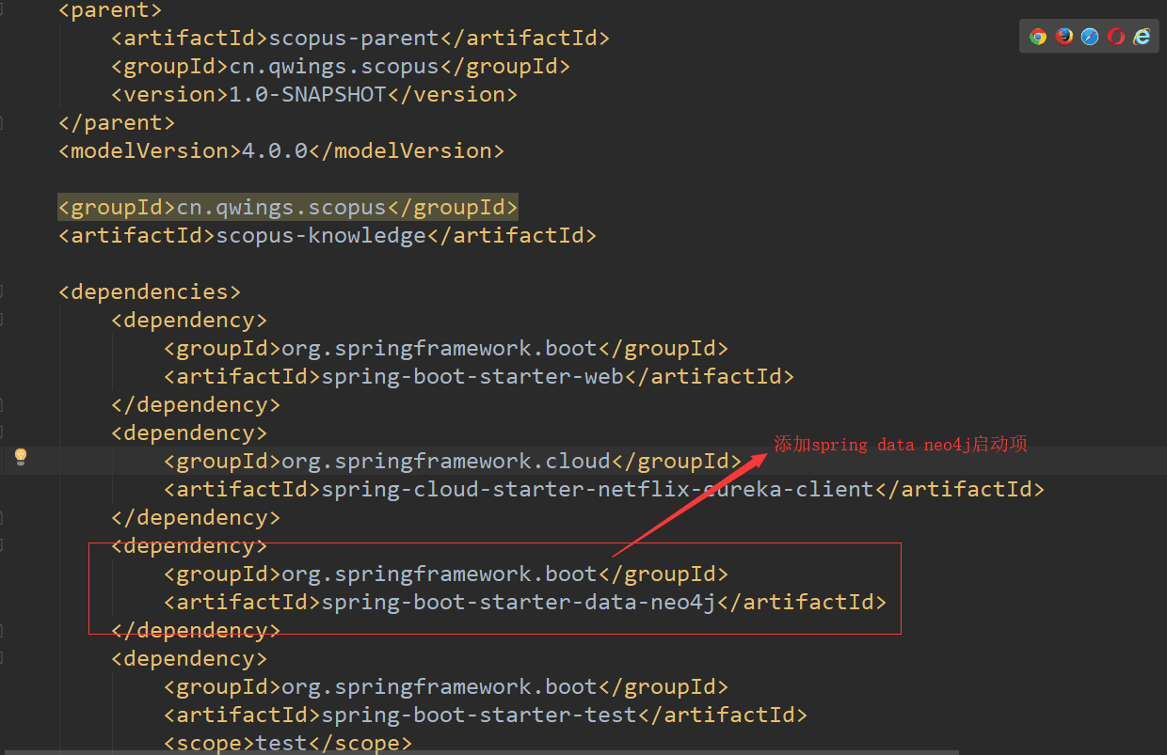
添加spring data neo4j启动项的依赖

Slide 21
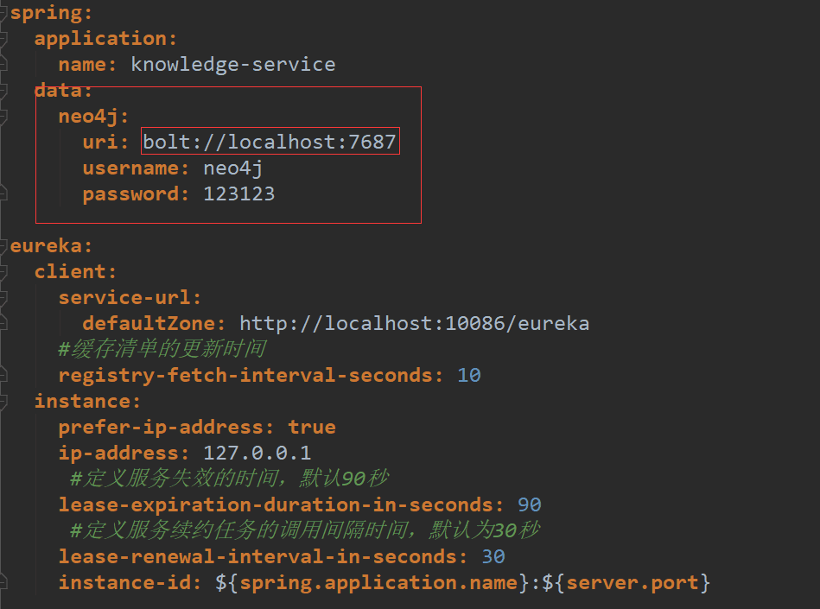
yml文件中配置neo4j的url及用户名和密码

Slide 22
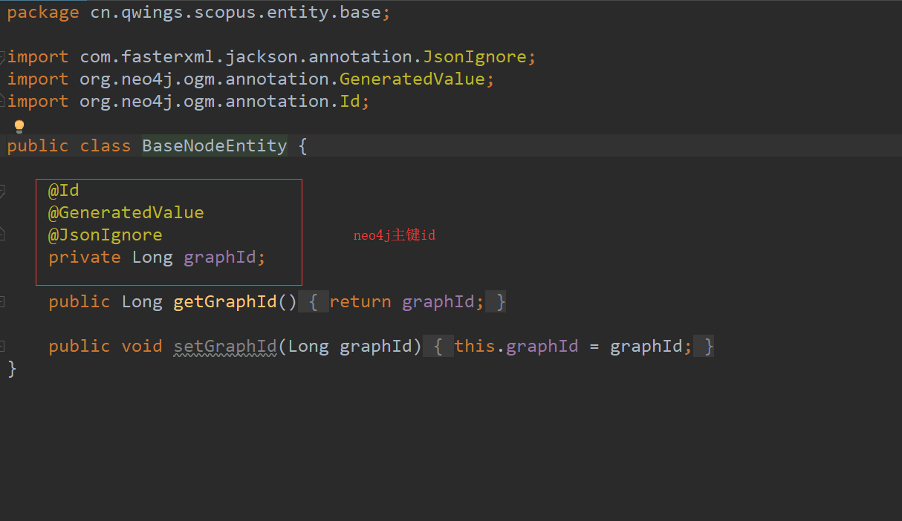
创建基类，用来维护节点及关系主键id

Slide 23
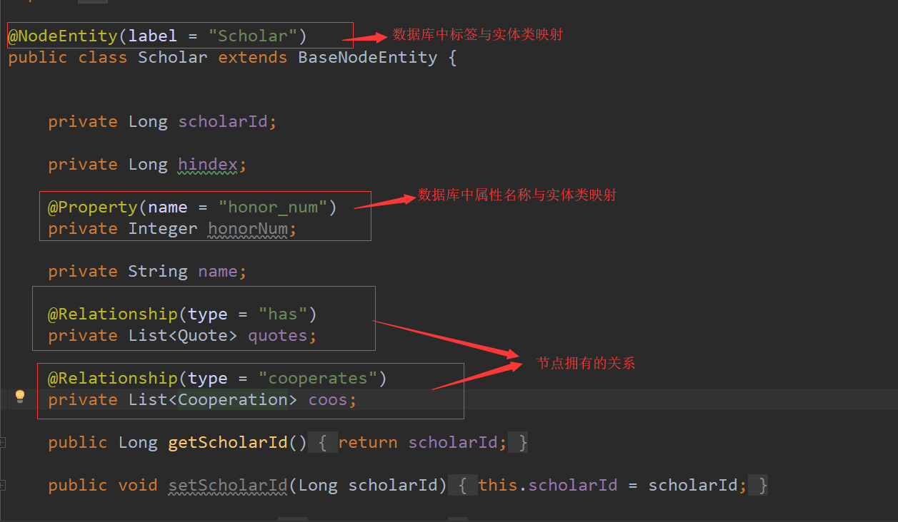
创建节点实体类，加上NodeEntity注解表示与数据库中标签的映射关系，实体类成员变量与数据库标签属性相映射用Property注解并指明属性名称，如果名称相同可忽略。实体类拥有的关系用Relationship注解标识，type属性指定关系名称，方向默认为OUTGOING。

Slide 24
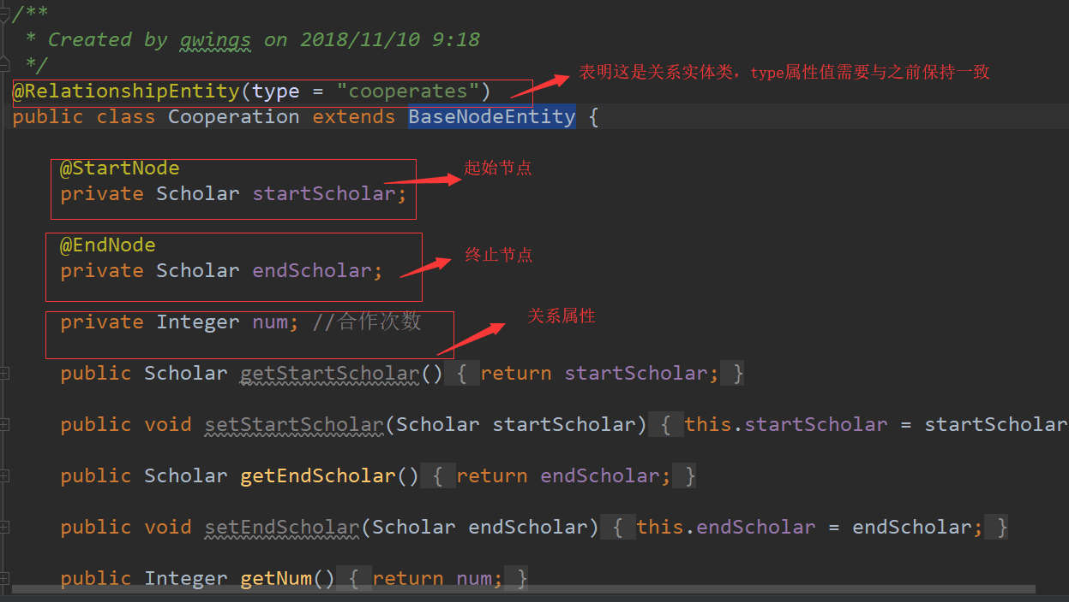
创建关系实体类，加上RelationshipEntity注解并指明关系名称。StartNode注解表示起始节点，EndNode注解表示终止节点，关系也有属性，如果属性名不一致需要加上注解指明。

Slide 25
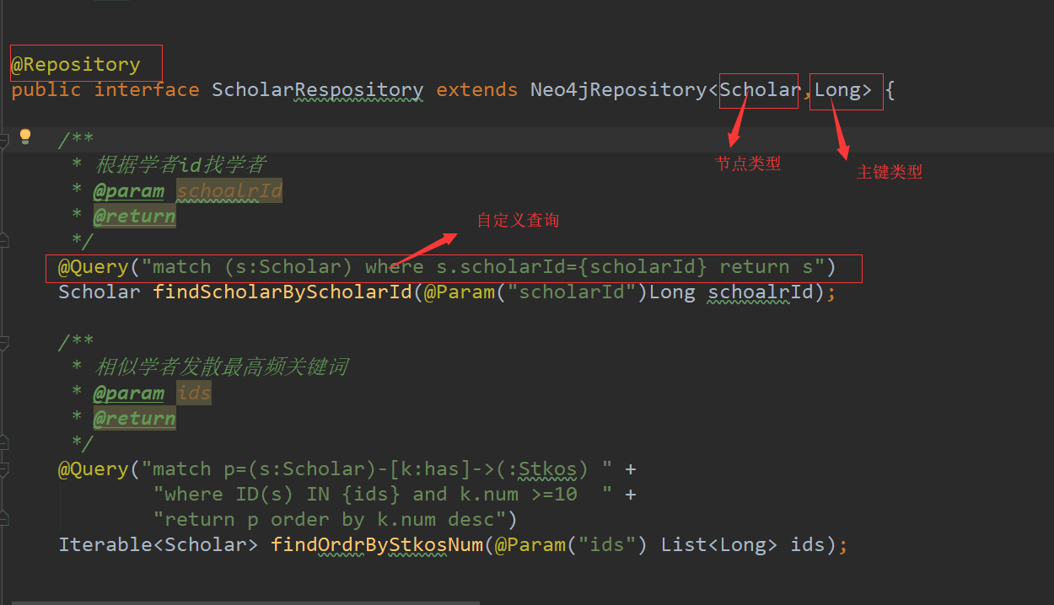
自定义接口继承Neo4jRepostry，需要指定要操作的实体类及主键类型，其自带简单增删改查的api，也支持方法命名查询，也可以自定义cypher查询。

Slide 26
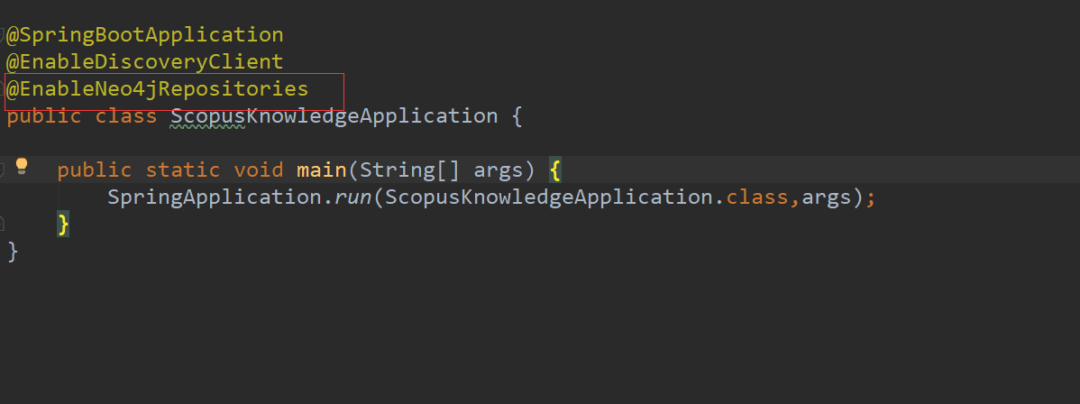
最后启动项别忘了加上EnableNeo4jRepostories注解

Slide 27
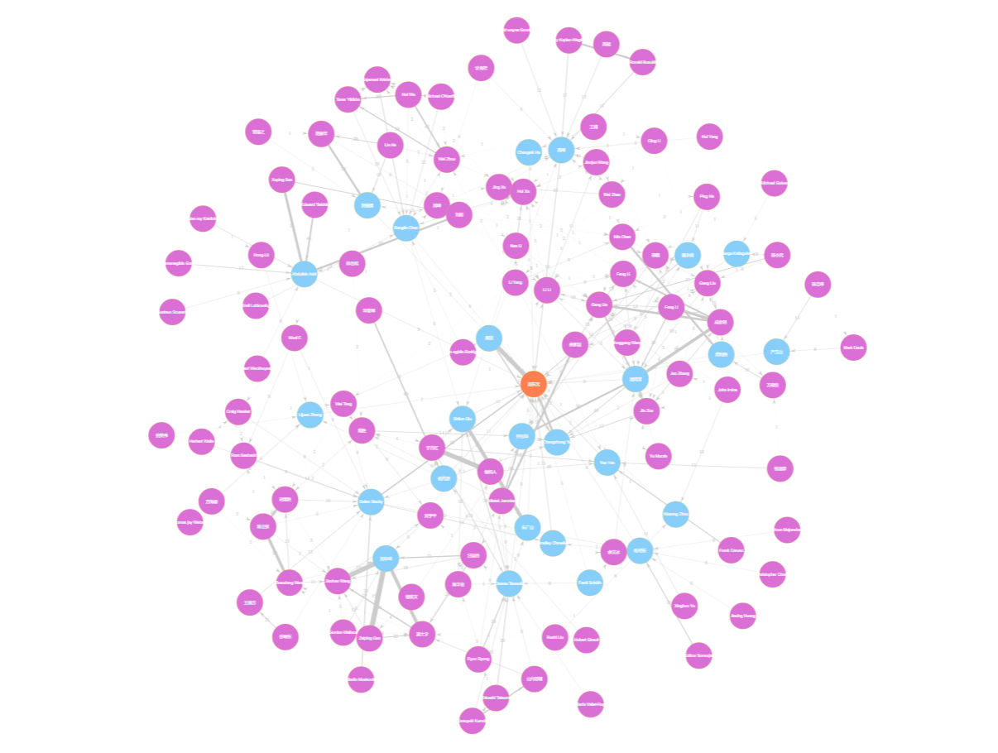
合作网络图（赵东元）

Slide 28
谢谢大家！

